Slide 1
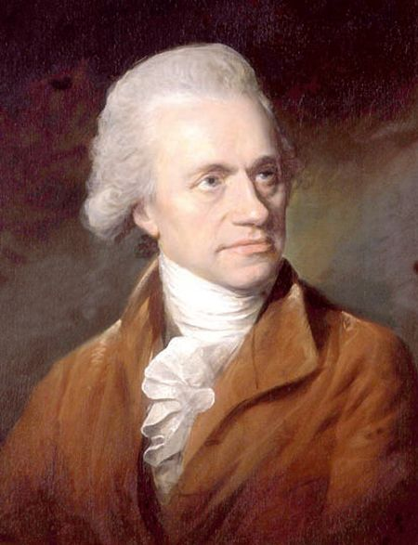
Великий астроном
Уильям гершель
проект
Ученика 3 «в» класса
Черенкова Дмитрия

Slide 2
Биография
Родился Фридрих Уильям Гершель в Ганновере (Германия) 15 ноября 1738 года. В 14 лет стал играть в военном оркестре полка в Ганновере. В 1757 году ушёл с военной службы ради занятий музыкой. В 1766 году он переезжает в город Бат, где становится известным исполнителем, дирижером и педагогом по музыке и приобретает определенное положение в обществе. Свой первый обзор звездного неба Гершель провел в 1775 году. 7 декабря 1781 года, Уильяма Гершеля избирают членом королевского астрономического общества Лондона, он получил докторскую степень Оксфордского университета и золотую медаль Лондонского королевского общества (Медаль Копли). Был избран почетным членом Петербургской академии в 1789 году.

Slide 3
Биография
Король Великобритании Георг III дал Уильяму Гершелю в 1782 году должность королевского астронома. Король выделил средства для строительства обсерватории в городке Слоу, около Виндзора.
В 1786 году был выпущен составленный им каталог, в котором описывалось около 2500 туманностей.
В 1788 году Уильям Гершель сочетался браком с англичанкой Мэри Питт. В 1792 году у них родился сын Джон.
Скончался Уильям Гершель 25 августа 1822 года. Его тело покоиться в небольшой церкви около Виндзора.

Slide 4
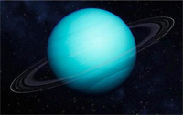
Открытия
Наблюдая небо ночью 13 марта 1781 года, Гершель отметил необычное явление. Позже было доказано, что Вильгельм Гершель открыл новую планету, которая расположена за Сатурном. Эту планету назвали Уран, она была в 60 раз больше Земли и удалена на расстояние 3 млрд. км от Солнца.

Slide 5
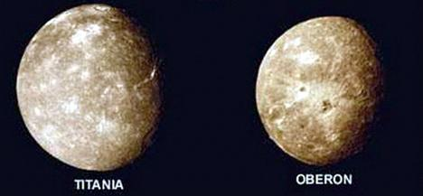
Открытия
Возможности нового телескопа позволили Гершелю совершить открытие двух спутников планеты Сатурн (Мимас и Энцелад) и двух спутников Урана (Титания и Оберон).

Slide 6
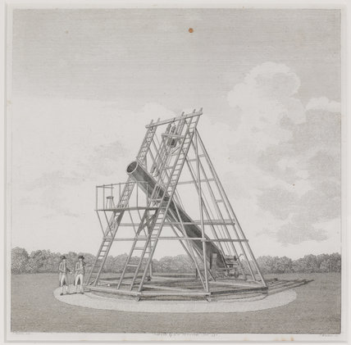
Научная деятельность
В 1773 году, не имея средств для покупки большого телескопа, он стал сам шлифовать зеркала и конструировать телескопы и в дальнейшем сам изготавливал оптические приборы как для собственных наблюдений, так и на продажу.
С 1782 года Гершель постоянно работал над совершенствованием телескопов и астрономическими наблюдениями. Благодаря некоторым техническим усовершенствованиям и увеличению диаметра зеркал Гершель смог в 1789 году изготовить самый большой телескоп своего времени.
Использую мощности своих постоянно совершенствующихся телескопов, Гершель открывал и изучал все новые туманности.

Slide 7
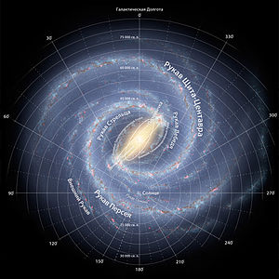
Научная деятельность
Гершель первым высказал мысль о том, что звезды могут иметь различный возраст, их образование имеет непрерывный характер и продолжается в настоящее время.
Основной своей целью он считал изучение строения системы Млечный путь, определение ее размеров и формы.

Slide 8
Библиография
Гарлик Марк. Иллюстрированный атлас. Вселенная – Махаон, 2015г.
Энциклопедия Википедия
Сайт /v-kosmose.net/

